Slide 1
Международный день борьбы за ликвидацию расовой дискриминации
Интерактивное мероприятие
СПб ГБПОУ «Охтинский колледж»
Преподаватель-организатор ОБЖ
Синицына Ю.Н.

Slide 2
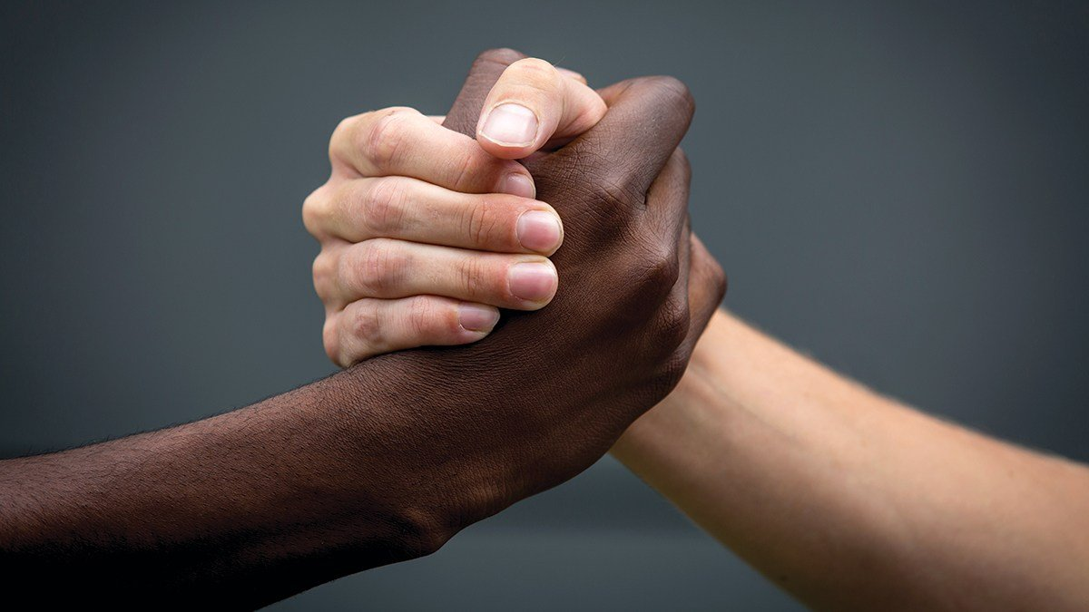
Понятие расизма
Расизм - естественно-научное представление о существовании различных видов внутри человеческой популяции - рас, различных по происхождению, генотипу, биометрическим показателям и соответствующая политика, направленная на закрепление особых статусов за каждой из расовых групп, вплоть до сегрегации. В крайних проявлениях политика расизма принимает форму расовой дискриминации.

Slide 3
Расизм - политическая концепция, согласно которой человеческие расы не равны между собой, то есть различаются по некоторым существенным признакам, которые могут быть объективно оценены в категориях "лучше - хуже".
Слово «расизм» впервые было зафиксировано французским словарём Ларусса в 1932 году и трактовалось как «система, утверждающая превосходство одной расовой группы над другими». Нынешнее его значение неизменно, но в политическом дискурсе иногда расширяется, дополняя расовый критерий превосходства этническим, религиозным или иными.

Slide 4
В Международной конвенции о ликвидации всех форм расовой дискриминации расовая дискриминация определяется как: любое различие, исключение, ограничение или предпочтение, основанное на признаках расы, цвета кожи, родового, национального или этнического происхождения, имеющие целью или следствием уничтожение или умаление признания, использования или осуществления на равных началах прав человека и основных свобод в политической, экономической, социальной, культурной или любых других областях общественной жизни.

Slide 5
Расизм и расовая дискриминация
Расизм не нуждается ни в объяснении, ни в анализе. Его неискоренимые лозунги распространяются, как прилив, который в любой момент может затопить общество. Существование расизма не требует обоснования.
Это категорическое утверждение, столь же абсолютное, как и недоказуемое, означает, что расизм имеет все признаки аксиомы. Доступный всем, пусть и не всеми принимаемый, расизм является понятием тем более эффективным, чем более оно смутно, тем более динамичным, чем более оно кажется очевидным.

Slide 6
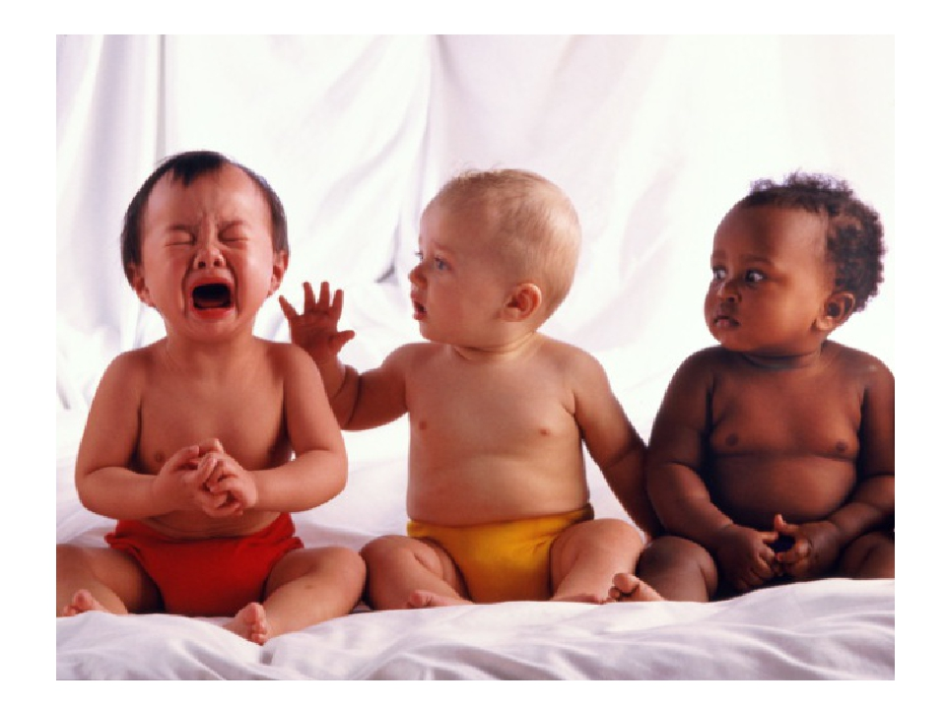
Как навязчивая идея, которая распространяется со скоростью слухов, расизм охватывает человека или группу людей тем быстрее, чем сильнее чувство уязвимости каждого индивида, потерявшего ощущение своего политического, социального, религиозного, экономического «я».

Slide 7
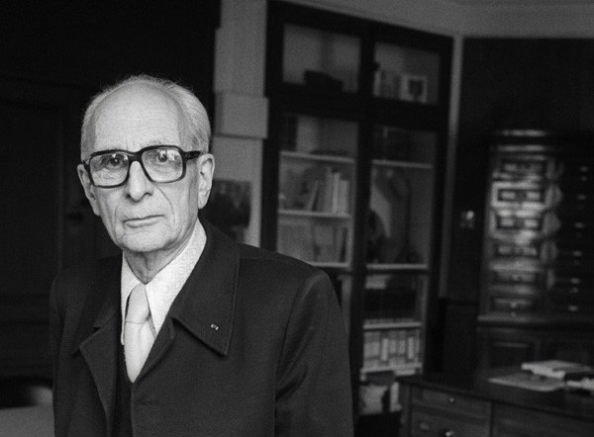
Так начинаются неистовые поиски признаков постоянства, гарантий передачи ценностей, которые могут обеспечить устойчивость, отождествляя прошлое с настоящим и обещая наследникам будущее и законность их положения. Но что может лучше защитить доктрину, чем нерушимая вера, возвышающаяся над человеческим разумом? Можно ли мечтать о лучшем хранителе такой убежденности, чем сама природа? «В биологических концепциях живут последние остатки трансцендентности современной мысли», - писал в 1947 году Клод Леви-Строс. Именно поэтому, наверное, в середине XX века фашистская индустрия расизма стремилась узаконить свою политику геноцида, обращаясь к естественной истории человечества.

Slide 8
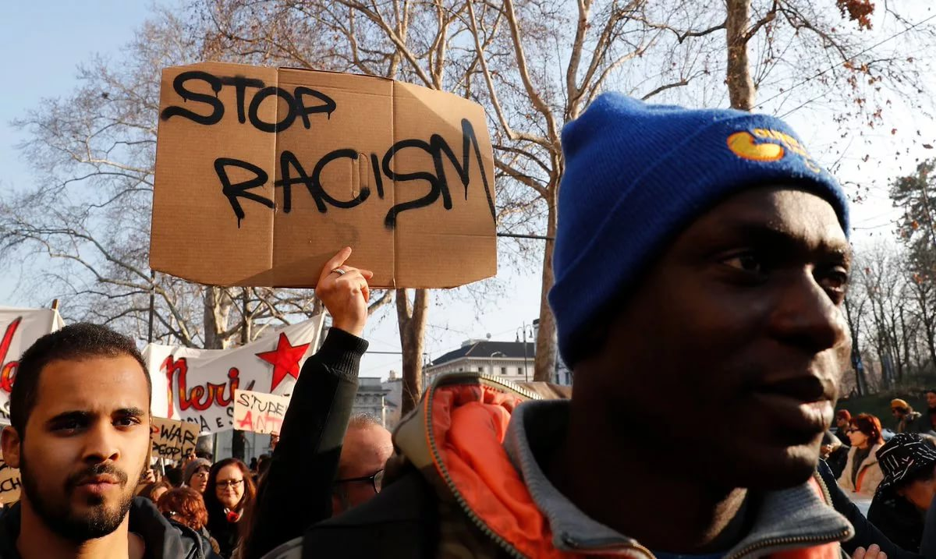
Тем не менее, расизм – это глобальная проблема современности. Любая проблема требует определенного решения.
К позитивным усилиям, предпринятым государствами, относятся: законодательные меры, направленные на введение более суровых предельных мер наказания за преступления на расовой почве; использование этнического мониторинга с целью установить число лиц той или иной этнической и национальной принадлежности в различных сферах занятости и установление целевых заданий в целях создания дополнительных рабочих мест для представителей меньшинств в тех сферах, где они недопредставлены.

Slide 9
Также к ним относятся учреждение новых консультативных органов, занимающихся вопросами, которые связаны с борьбой с расизмом и нетерпимостью, в том числе развертывание и осуществление кампаний информирования общественности, направленных на то, чтобы предотвратить проявление расовой дискриминации и усиление терпимости; и создание правозащитных институтов и назначение омбудсменов, занимающихся проблемой этнического и расового равенства.

Slide 10
Праздник "Международный день борьбы за ликвидацию расовой дискриминации" был установлен 26 октября 1966 года. Это было сделан по решению 21 сессии Генеральной Ассамблеи ООН, а отмечать его постановили ежегодно 21 марта.

Slide 11
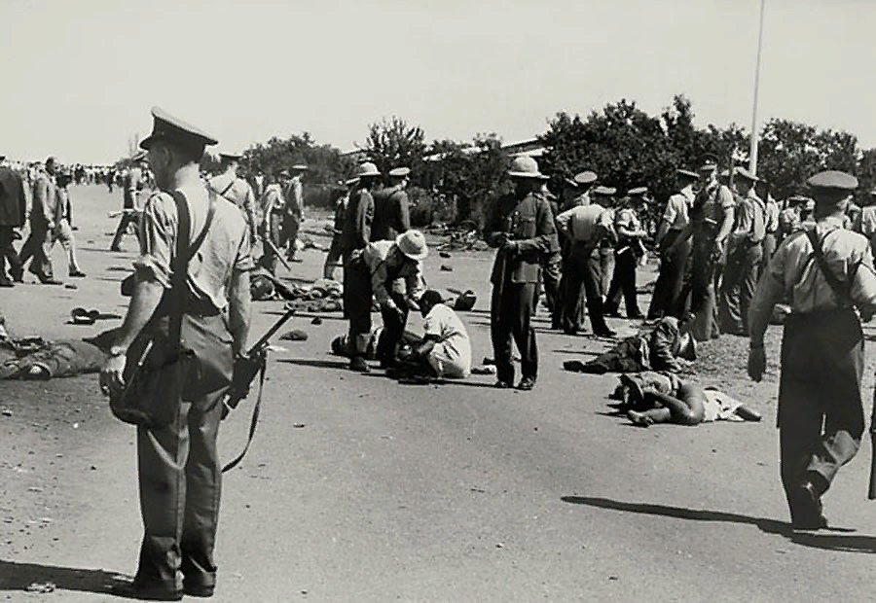
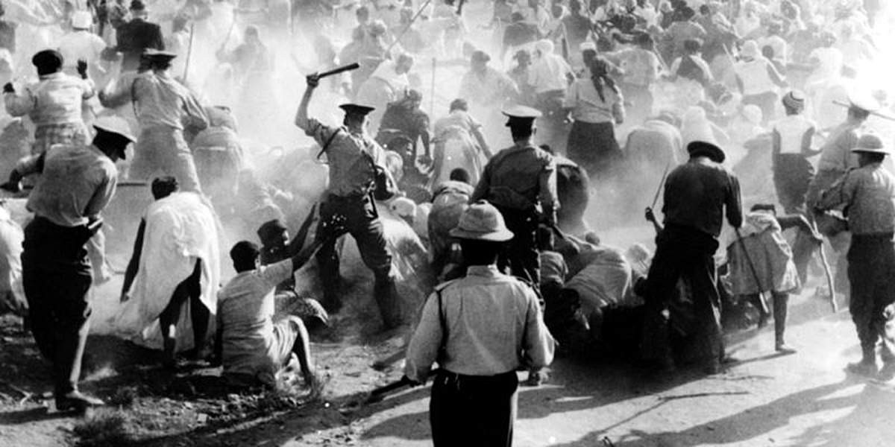
Эта дата была выбрана для того, чтобы почтить память людей, погибших от рук полиции во время демонстрации, проходившей 21 марта 1960 года в Шарпевиле, расположенном в ЮАР. Участники этой мирной демонстрации хотели выразить свой протест против законов режима апартеида, которые требовали обязательную паспортизацию африканцев, проживающих в ЮАР. Тогда полицейские расстреляли демонстрацию, при этом погибло 69 человек. Это событие всколыхнуло мировую общественность и привело к тому, что ООН начало активно бороться против расовой дискриминации в мире.
Расовая Дискриминация – это международное правонарушение, которое заключается в ограничении, ущемлении прав по признаку расы, а также пропаганде расистских идей. Людей преследуют по мотивам их расовой принадлежности.

Slide 12
Информация о празднике
Создав праздник Международный день борьбы за ликвидацию расовой дискриминации, ООН призвала международное сообщество использовать еще больше сил для борьбы с любыми формами и проявлениями расовой дискриминации, которая должна быть полностью ликвидирована во всем мире.
В этот день 21 марта все люди на нашей планете должны задуматься о том, сколько бед и несчастий принесла расовая дискриминация.
К сожалению, сегодня нельзя говорить о полном ее устранении.
Эта проблема до сих пор остается достаточно актуальной в некоторых странах. Особенно она касается многонациональных стран, на территории которых уживаются представители разных этнических групп и культур. Все они должны научиться понимать и принимать друг друга, никто не должен считать свою нацию выше других.

Slide 13
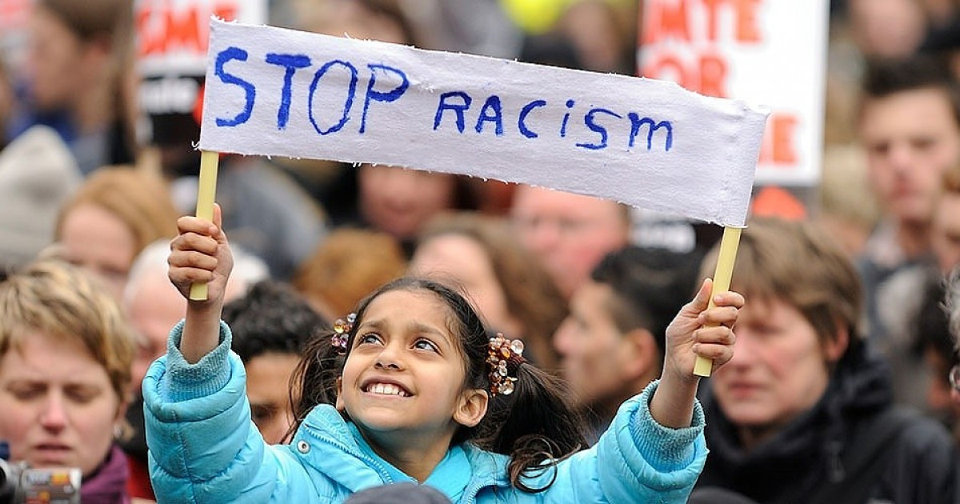
Расовая дискриминация является серьезнейшим нарушением прав человека и его основных свобод. Ее проявления несправедливы и являются преступлением против человеческого достоинства. Ведь нельзя унижать и преследовать человека только за цвет его кожи, в котором он абсолютно не виноват.
По мнению ООН, дискриминацию также можно считать важным препятствием на пути к экономическому и социальному развитию. Осложняет она и процессы международного сотрудничества и поддержания мира.
ООН сурово осуждает расовую дискриминацию. Любая политика с ней связанная является не только неприемлемой, но и несовместимой с обязательствами, которые были приняты государствами-членами организации.

Slide 14
21 марта, в Международный день борьбы за ликвидацию расовой дискриминации, ООН ежегодно обращается к руководителям всех стран с призывом соблюдать Декларацию о ликвидации всех форм расовой дискриминации и Всеобщую декларацию прав человека. Необходимо также принимать различные меры, включая и законодательные, для борьбы с этим явлением.
ООН рассматривает разные программы, способные помочь в решении проблемы расовой дискриминации. Данная организация заботится о том, чтобы все люди в мире получали равные возможности общеобразовательной и профессиональной подготовки. Очень важно при этом гарантировать людям право голоса и равный доступ к социальному обслуживанию.

Slide 15
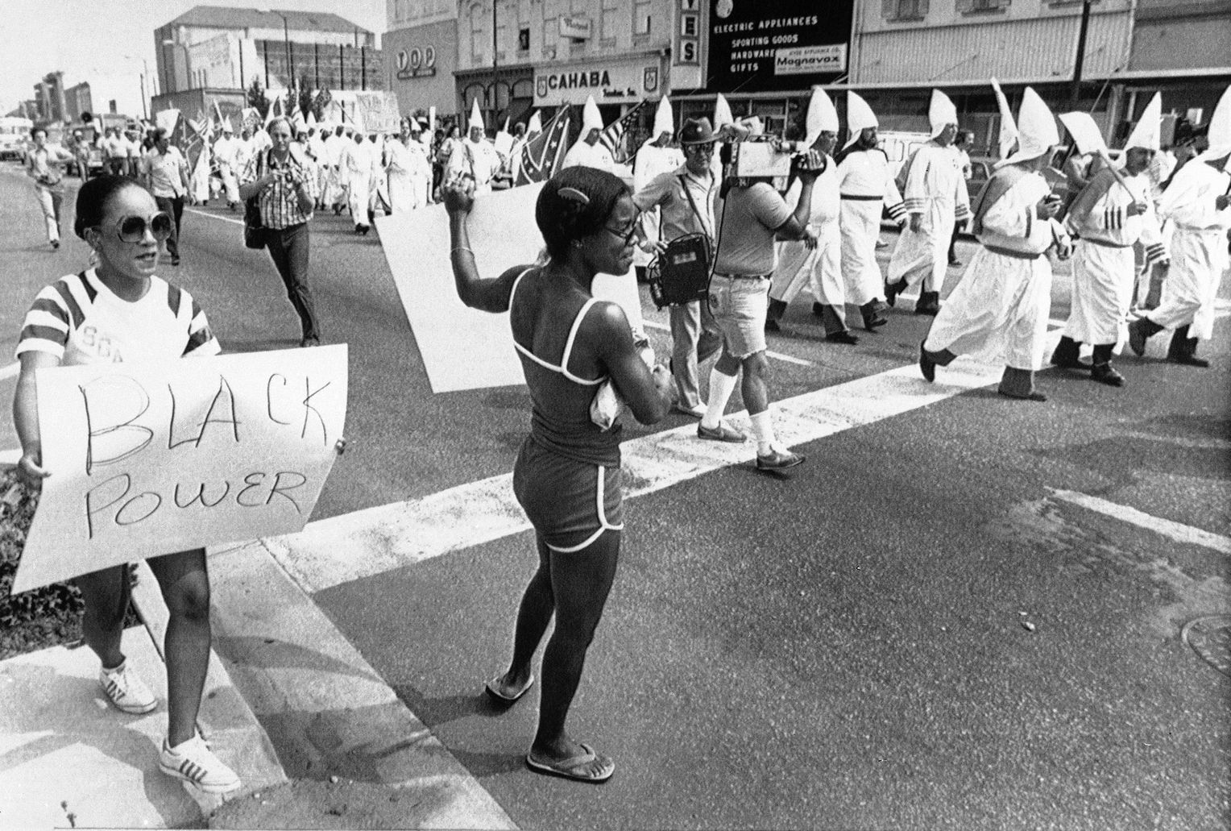
Коснулась проблема расовой дискриминации и спорта. Так, в 1968 году международным спортивным федерациям и ассоциациям было рекомендовано исключить из числа своих членов представителей ЮАР, пока в этой стране не произойдет ликвидация апартеида. В 1971 году Генеральная Ассамблея признала эту рекомендацию. Ей также были введены временные правила, позволяющие бороться с расовой дискриминацией в спорте.
Однако, несмотря на многочисленные обращения Ассамблеи, в Южной Африке в 1970-х произошло усиление проявлений апартеида и других форм расовой сегрегации. 30 ноября 1973 года была принята Международная конвенция о пресечении апартеида. Этот документ вступил в силу 18 июля 1976 года. 31 декабря 1977 эта Конвенция была ратифицирована 38 странами.

Slide 16
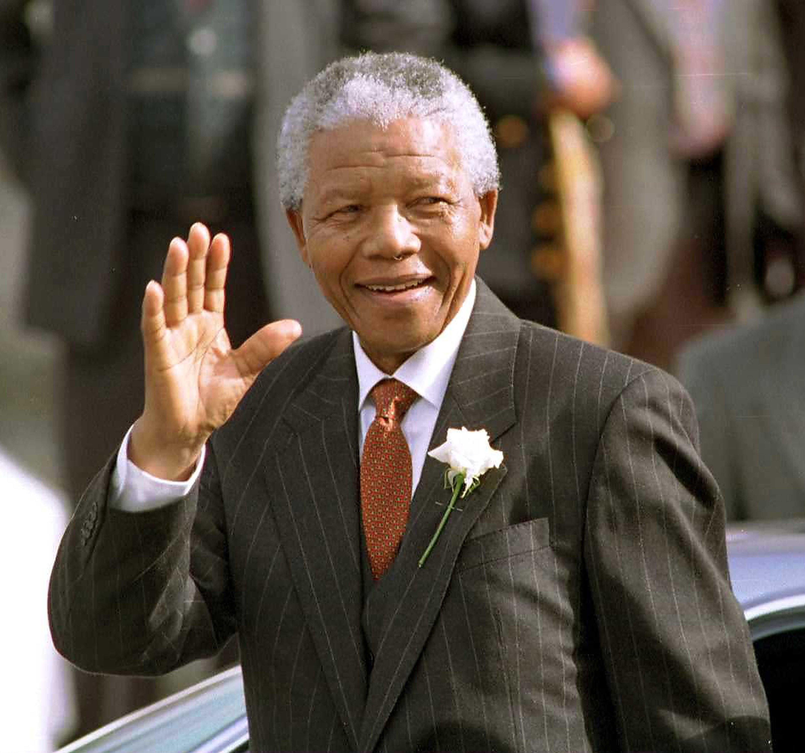
14 декабря 1977 Ассамблеей была принята Международная декларация против апартеида в спорте. Все государства мира должны были прекратить все спортивные контакты с той страной, которая продолжает проводить политику апартеида.
В конце 1980-х годов в Южной Африке начался процесс демократизации. Все ограничения в спорте были полностью сняты только в 1991 году.
Борьбу с режимом апартеида можно назвать одной из приоритетных задач ООН в период 1970-х и 1980-х годов прошлого века. В этой борьбе принимали участие также и многие другие международные правозащитные организации. При этом в самой ЮАР существовало и вело активные действия внутреннее диссидентское движение, во главе которого стоял Нельсон Мандела. За эту борьбу он даже был награжден Нобелевской премией мира.

Slide 17
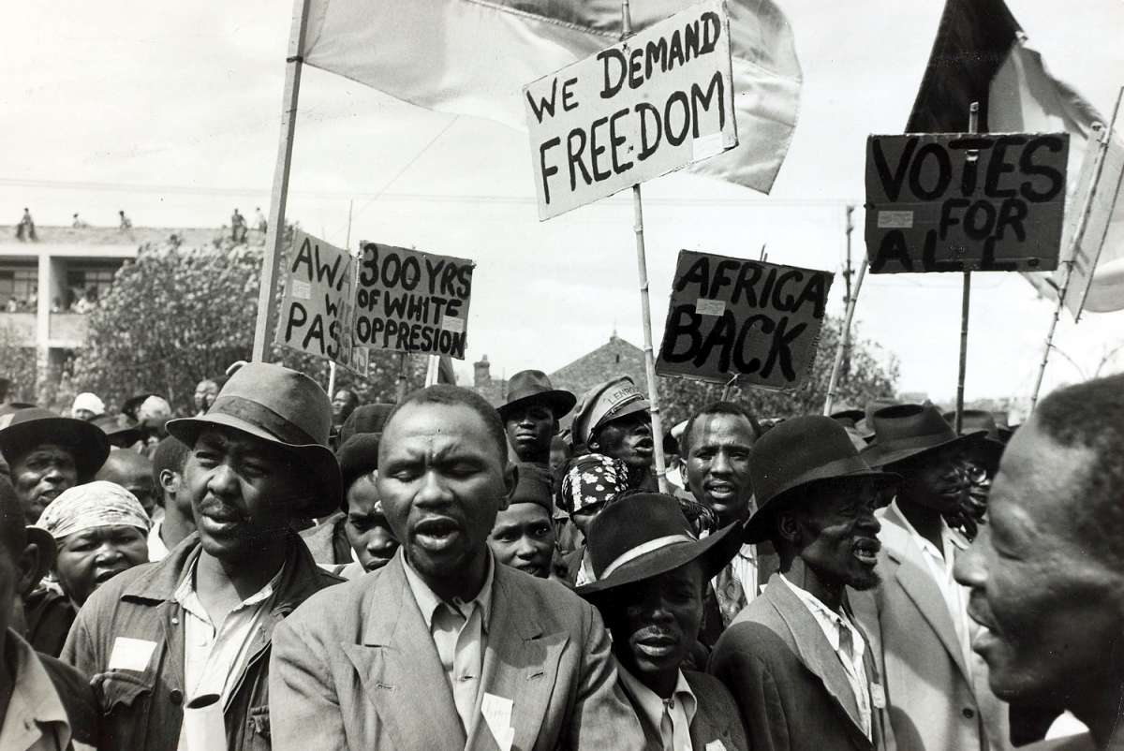
Апартеид представляет собой официальную политику расовой сегрегации, которая проводилась Национальной партией в ЮАР в период с 1948 по 1994 год. Она заключалась в том, что чернокожие народы банту должны были жить в специальных резервациях и не покидать их без особого разрешения. Работать они могли только в сфере обслуживания, на таких работах, которые плохо оплачивались. При этом чернокожие жители ЮАР лишились практически всех гражданских прав. Правительство осуществляло в стране политику насильственного переселения.
Однако в сознании руководства страны к началу 1990-х годов начали происходить серьезные перемены. Этому во многом способствовало общее резкое изменение политической ситуации, произошедшее в мире после распада Советского Союза. Кроме того, в Южной Африке начало существенно снижаться количество белых жителей.

Slide 18
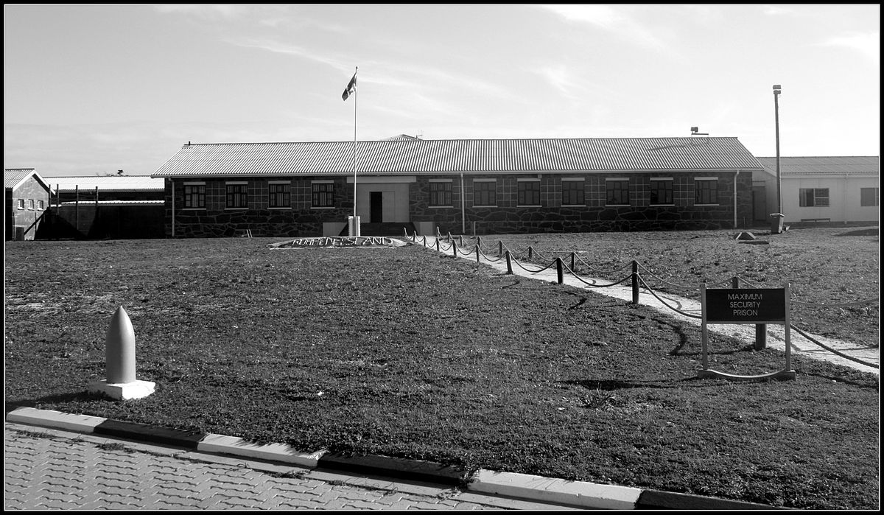
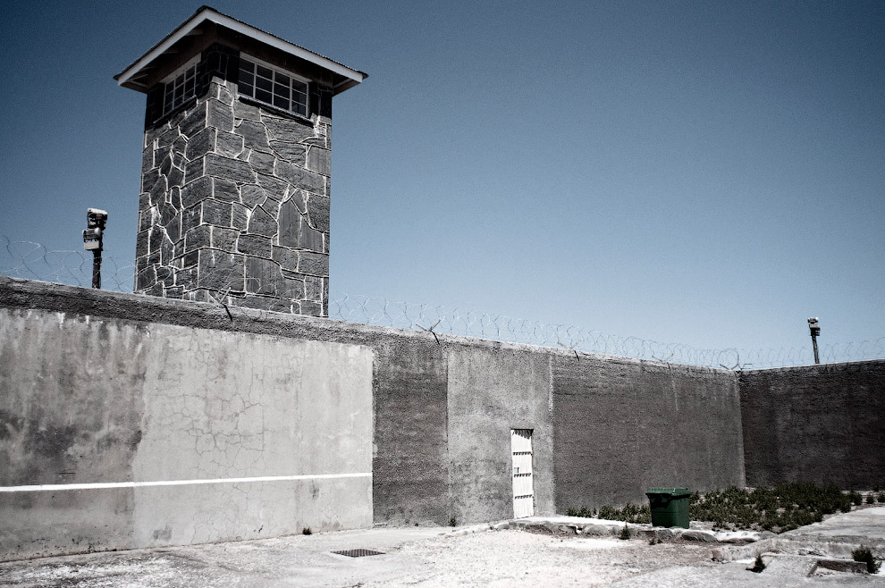
Нужно отметить, что падение апартеида в ЮАР способствовало серьезному росту преступности среди чернокожего населения страны. Очень многие белые из-за этого были вынуждены покидать ЮАР. Можно сказать, что сейчас там дискриминируют уже не черных, а белых. Банды чернокожих расистов жестоко расправляются с белыми.
Одним из главных символом апартеида принято считать тюрьму «Робен-Айленд». Во времена апартеида в ней содержалось огромное количество политических заключённых.

